Slide 1
No one dies without it
Séminaire des praticiens
Service des maladies infectieuses
03 juin 2026

Slide 2
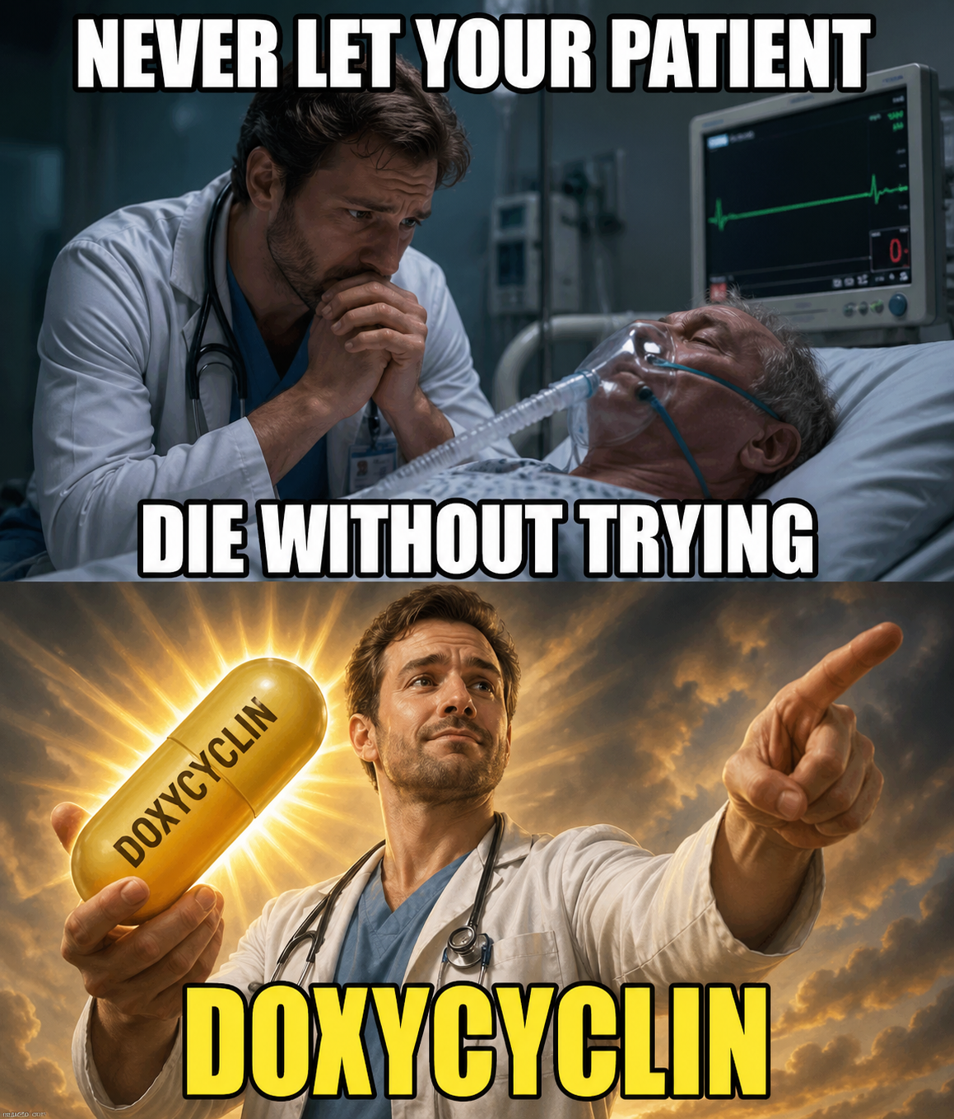
OpenAI. ChatGPT (GPT-5.3)

Slide 3
OpenAI. ChatGPT (GPT-5.3)

Slide 4
Tetracyclines
1e génération (1948-1963)
tetracycline (1954)
oxytetracycline
chlortetracycline
demeclocycline
lymecycline
methacycline
rolitetracycline
2e génération (1965-1972)
doxycycline (1967)
minocycline (1972)
3e génération
tigecycline
eravacycline
omadacycline
↑ lipophilie
↑ biodisponibilité
↑ spectre
formulation IV

Slide 5
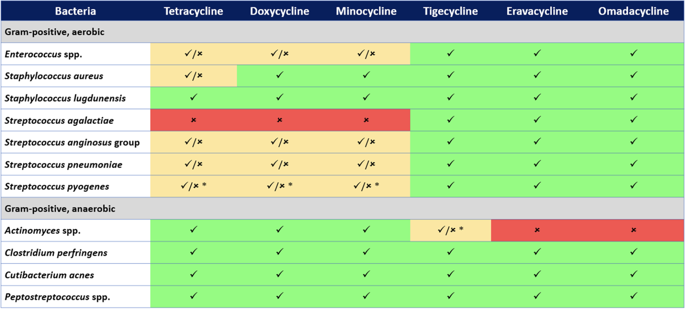
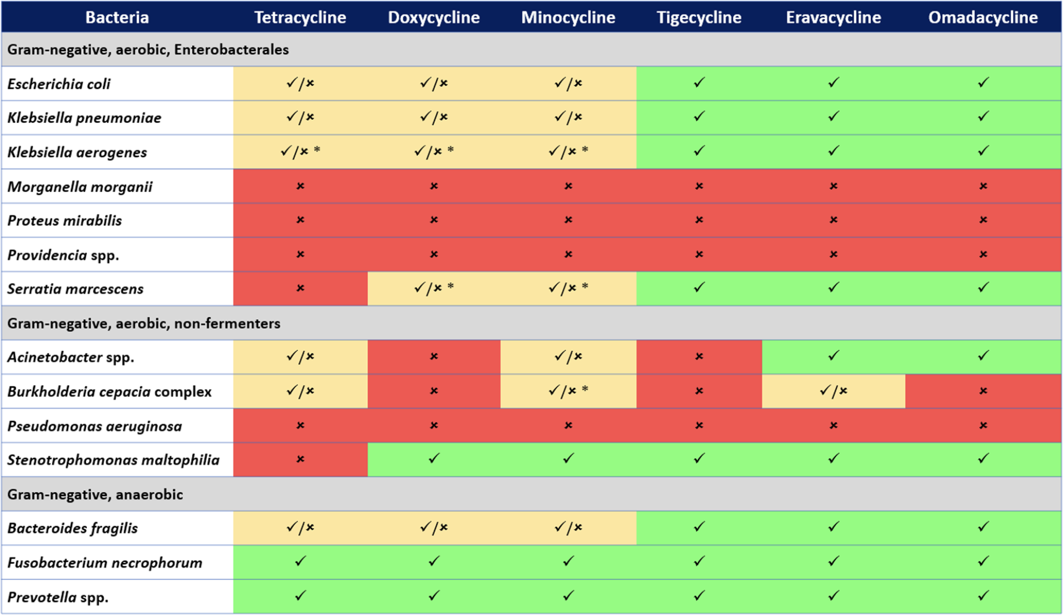
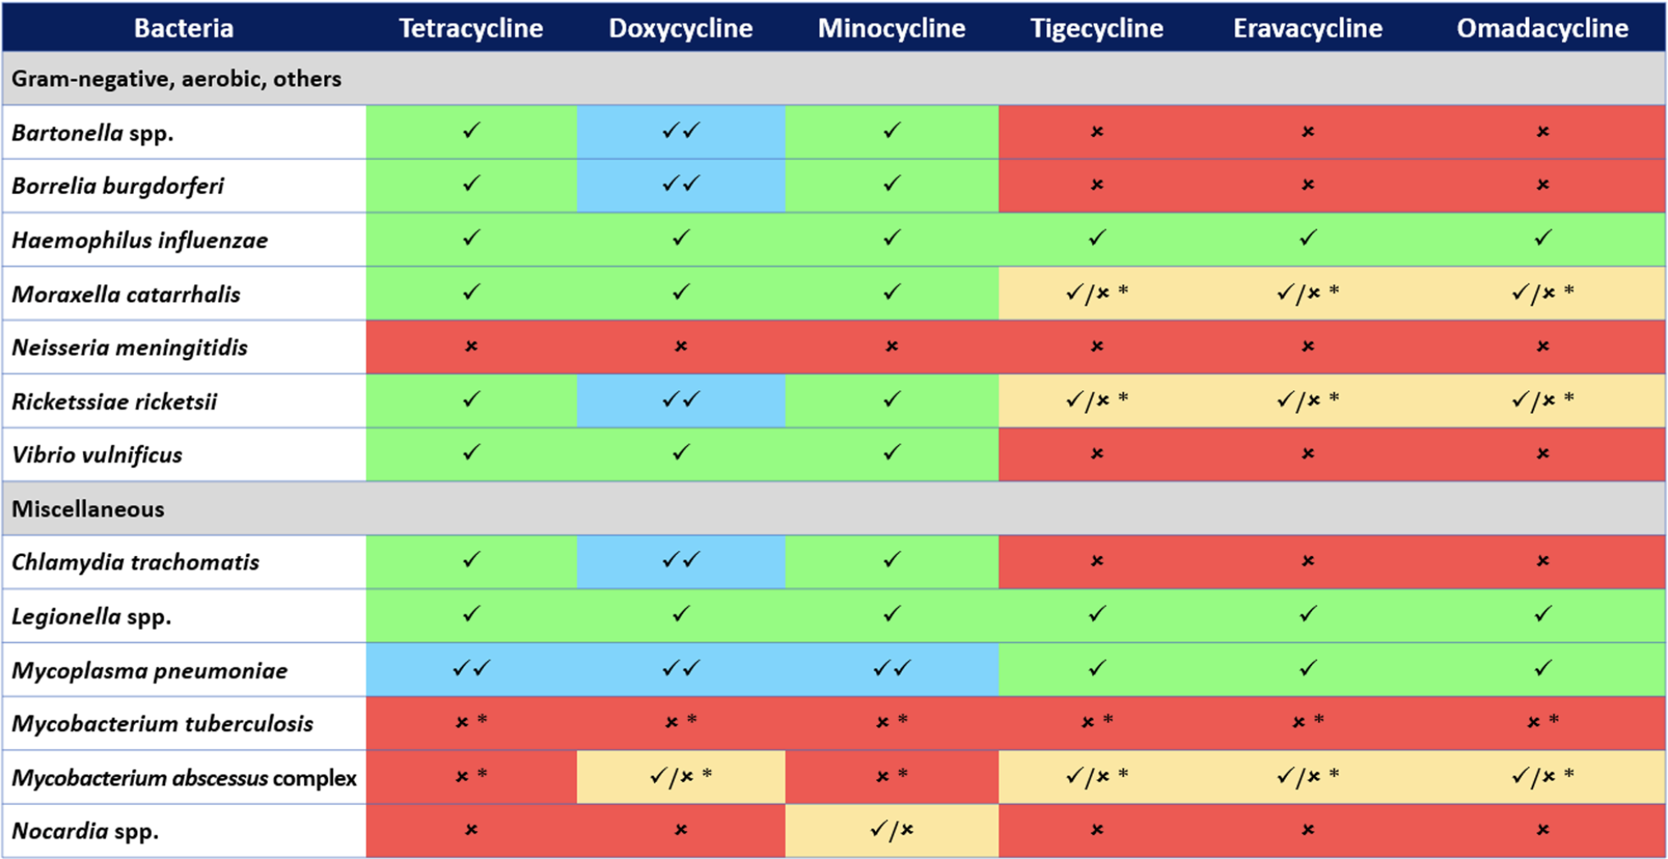

Slide 6
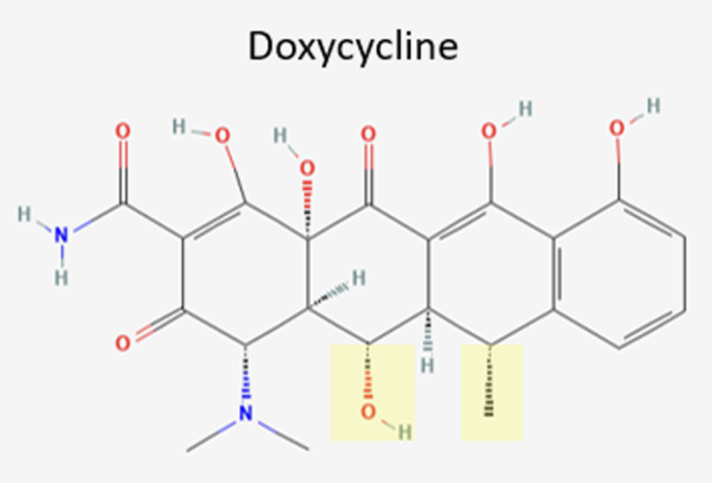
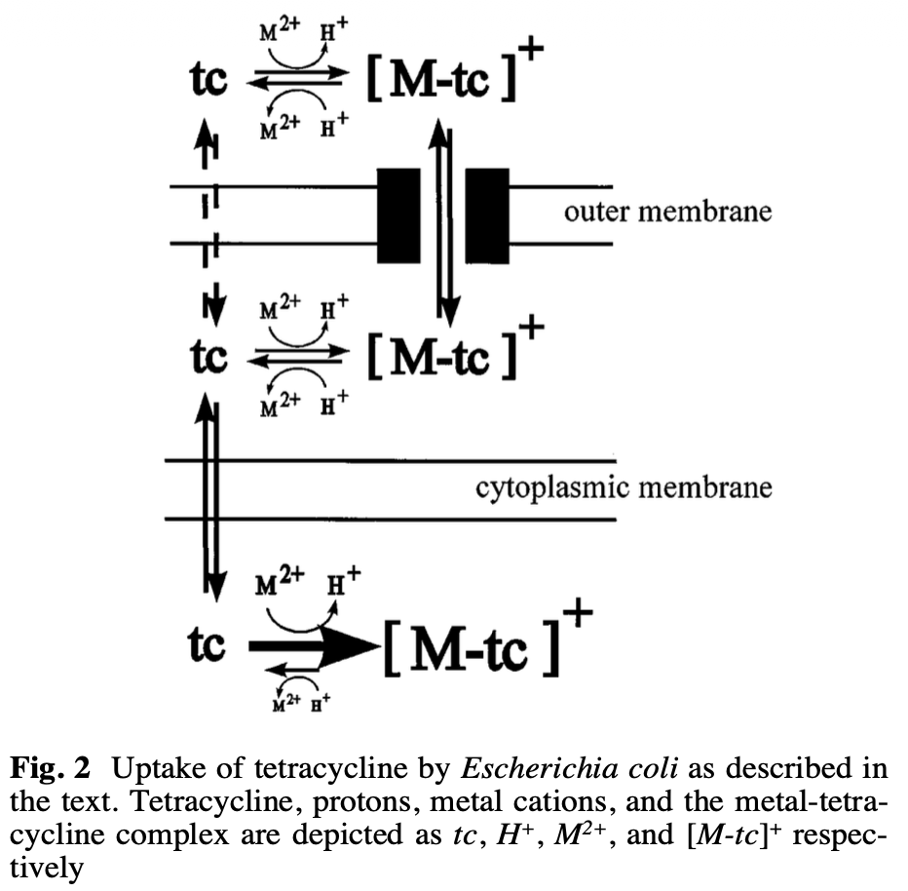
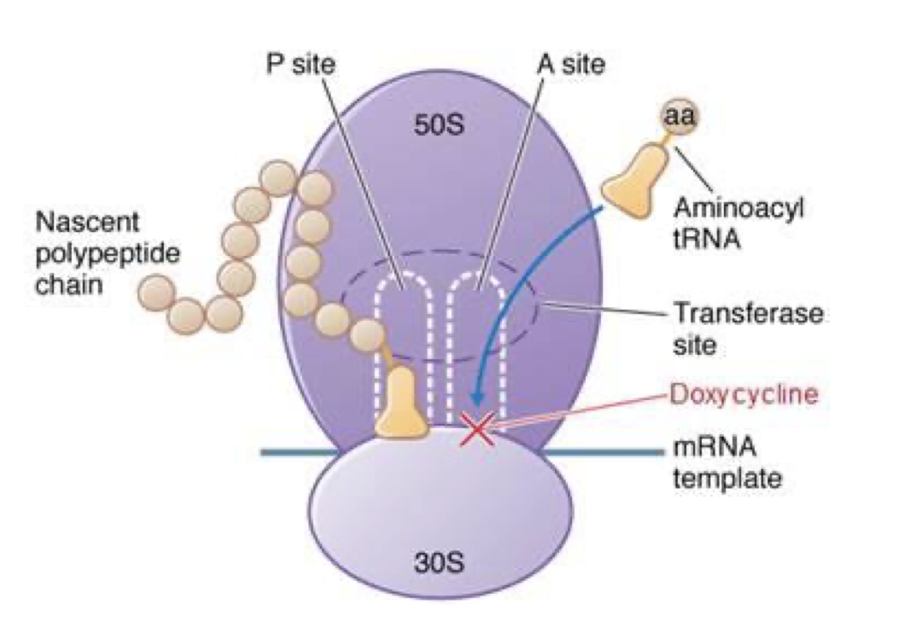
Mécanisme d’action Doxycycline
Molécule: 6-Deoxy-5-hydroxytetracycline = doxycycline
Cible: petite sous-unité (30s) du ribosome 70s (procaryotes + organelles de certains eucaryotes)
Mécanisme: inhibition de la traduction par inhibition réversible de formation du complexe minoacyl-tRNA and mRNA-ribosome
Autres effets potentiels mal connus
Antiviral (flavivirus?)
Anti-inflammatoire (arthrose?)
Pro-apoptotique
Neuroprotecteur
Mécanismes de résistance: pompes à efflux, modification de cible (ribosome), inactivation enzymatique
2022 IJCRT | Volume 10, Issue 2 February 2022 | ISSN: 2320-2882
Notes:
Action sur partie des ribosomes très conservées → pas dans le noyau des cellules eucaryotes mais dans certaines organelles (mitochrondries notamment). C’est ce qui explique son efficacité sur protozoaires probablement (cf plus loin)
tetracycline = S → doxycycline (et minocycline) = S
tetracycline = R → doxycycline (et minocycline) peuvent être S

Slide 7
Spectre d’activité Doxycycline
Gram-
Rares enterobactéries
Haemophilus influenzae
Moraxella catarrhalis
Pasteurella multocida
N. gonorrheae
Brucella spp
Yersinia pestis
H. pylori
Gram+
Staphylococcus spp (y.c. MRSA)
Streptococcus spp
Bacillus spp
Cutibacterium acnes
Intracellulaires
Rickettsia rickettsii
Coxiella burnettii
Francisella tularensis
Anaplasmataceae
Parasites
Plasmodium spp
Toxoplasma gondii
Leishmania spp
Filarioses
Giardioses
Amibiases
Atypiques
Mycoplasma pneumoniae
Legionella spp
Chlamydia pneumoniae
Chlamydia psittaci
Chlamydia trachomatis
Anaérobes
Anaérobes oraux
Clostridium spp (non-difficile)
Spirochètes
Leptospira spp
Borrelia spp
Treponema spp
Mycobactéries
NTM

Slide 8
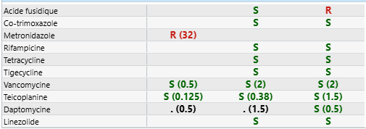
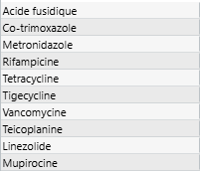
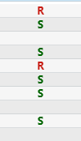
Antibiogramme
doxycycline (et minocycline) S
peut être doxycycline (et minocycline) S ou R
A discuter avec votre laboratoire

Slide 9
Pharmacocinétique
Dosage
PO
  Infection standard: 100 mg 1x/12h
  Infection sévère/difficile à traiter: dose de charge 200 mg ordre unique puis 100 mg 1x/12h
IV 100 mg 1x/12h
Liaison aux protéines: 82–93% chez volontaire sain
Metabolisme et élimination
^{½} vie = 12-25 h
AUC 24h (200 mg PO) = 40-123 mg·h/L
Non-modifiée dans urines (35-60%) et voies biliaires
Absorption
Biodisponibilité: > 80%, jusqu’à 95% selon les séries
C_{max} atteinte en 3-4h
Absorption diminuée
  ∼20% si prise avec les repas
  Cation divalents
Pénétration tissulaire
Urinaire/prostate: excellente
Poumon: excellente
Biliaire: 200-3200%
SNC: ∼26%
Os: bonne
Volume de distribution: 50-80L ou 0.7 L/kg

Slide 10
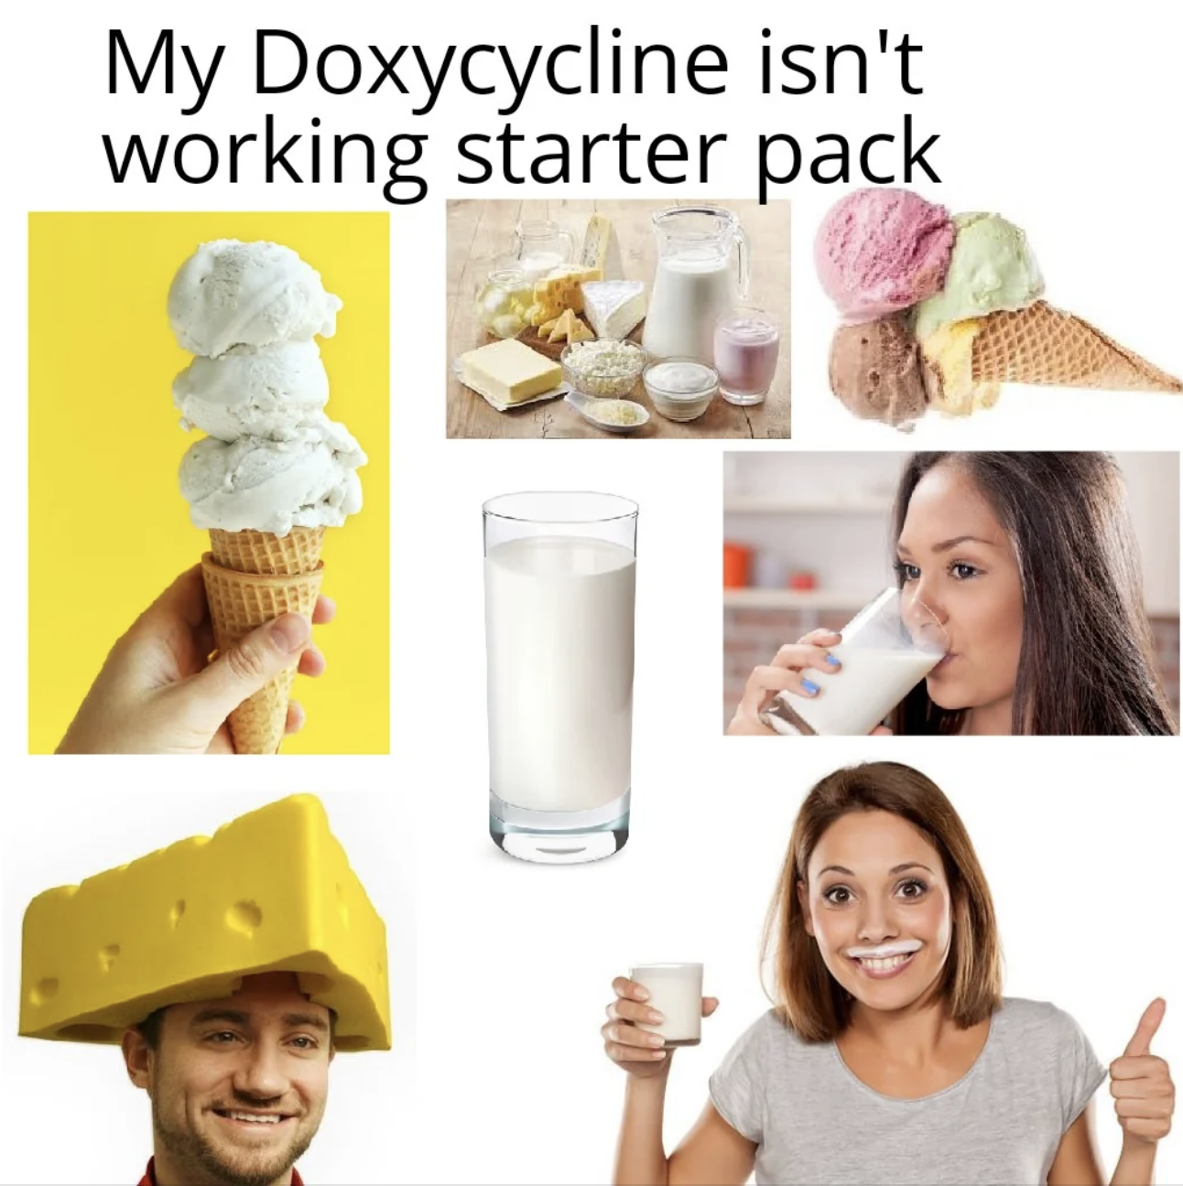
Pharmacocinétique
Dosage
PO
  Infection standard: 100 mg 1x/12h
  Infection sévère/difficile à traiter: dose de charge 200 mg ordre unique puis 100 mg 1x/12h
IV 100 mg 1x/12h
Absorption
Biodisponibilité: > 80%, jusqu’à 95% selon les séries
C_{max} atteinte en 3-4h
Absorption diminuée
  ∼20% si prise avec les repas
  Cation divalents
Volume de distribution: 50-80L ou 0.7 L/kg

Slide 11
Pharmacocinétique
Dosage
PO
  Infection standard: 100 mg 1x/12h
  Infection sévère/difficile à traiter: dose de charge 200 mg ordre unique puis 100 mg 1x/12h
IV 100 mg 1x/12h
Liaison aux protéines: 82–93% chez volontaire sain
Metabolisme et élimination
^{½} vie = 12-25 h
AUC 24h (200 mg PO) = 40-123 mg·h/L
Non-modifiée dans urines (35-60%) et voies biliaires
Absorption
Biodisponibilité: > 80%, jusqu’à 95% selon les séries
C_{max} atteinte en 3-4h
Absorption diminuée
  ∼20% si prise avec les repas
  Cation divalents
Pénétration tissulaire
Urinaire/prostate: excellente
Poumon: excellente
Biliaire: 200-3200%
SNC: ∼26%
Os: bonne
Volume de distribution: 50-80L ou 0.7 L/kg

Slide 12
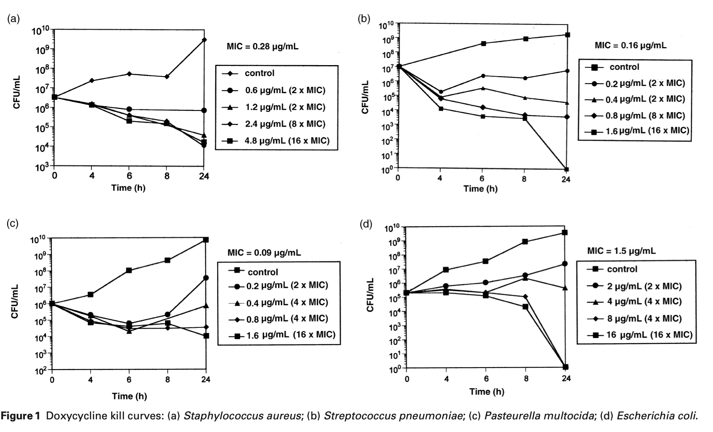
Pharmacodynamique
Cible PK/PD
AUC/MIC_{24h}
Threshold incertain
Killing
Considéré bactériostatique in vitro
Effet post-antibiotique dose-dépendant in vitro
→ pertinence in vivo ?

Slide 13





Indications fréquentes
Pneumonie communautaire
IVRS bactériennes (y.c. sinusite, otite)
Acné
Zoonoses bactériennes intracellulaires
Leptospirose
Lyme
IST (C. trachomatis, orchite)
doxyPEP
Syphilis
Prophylaxie paludisme

Slide 14
Pneumonie communautaire
Germes ciblés: S. pneumoniae, H. influenzae, M. catarrhalis et atypiques (M. pneumoniae, L. pneumophila, C. pneumoniae)
Sensibilité doxycycline (HUG, 2025):
85%
99%
>90%
ND
Recommandations IDSA/ATS (2019) et SSI/HUG (2025):
Pneumonie communautaire ambulatoire sans facteur de risque/comorbidités
  1e ligne: amoxicilline
  Alternatives:
    doxycycline
    cefuroxime
    macrolides
Remerciements: A. Cherkhaoui

Slide 15
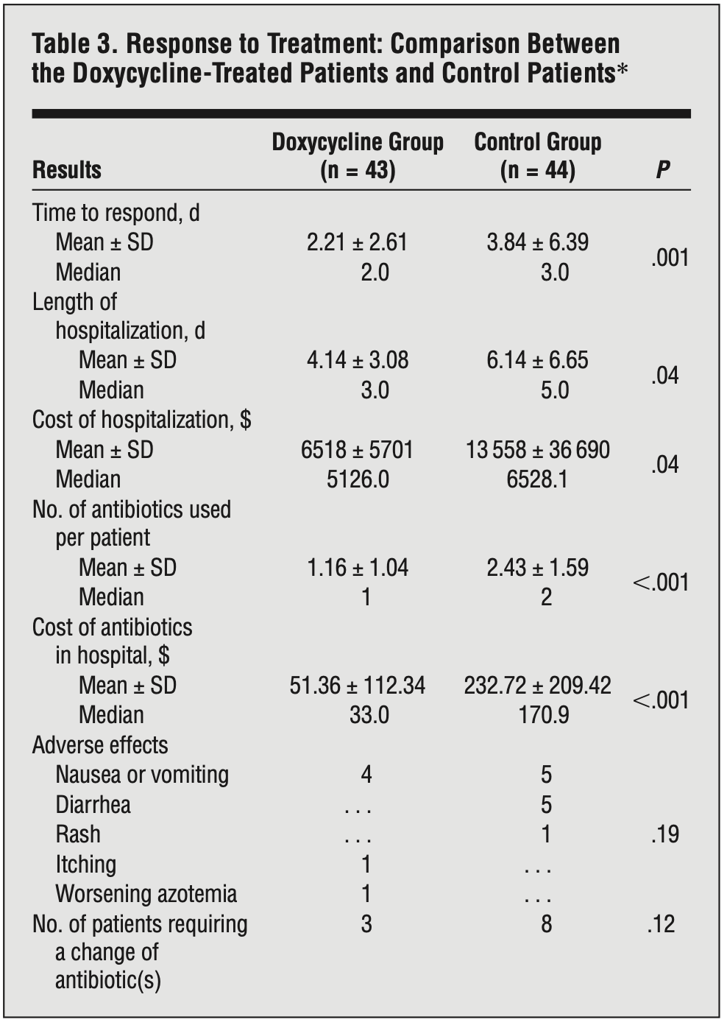
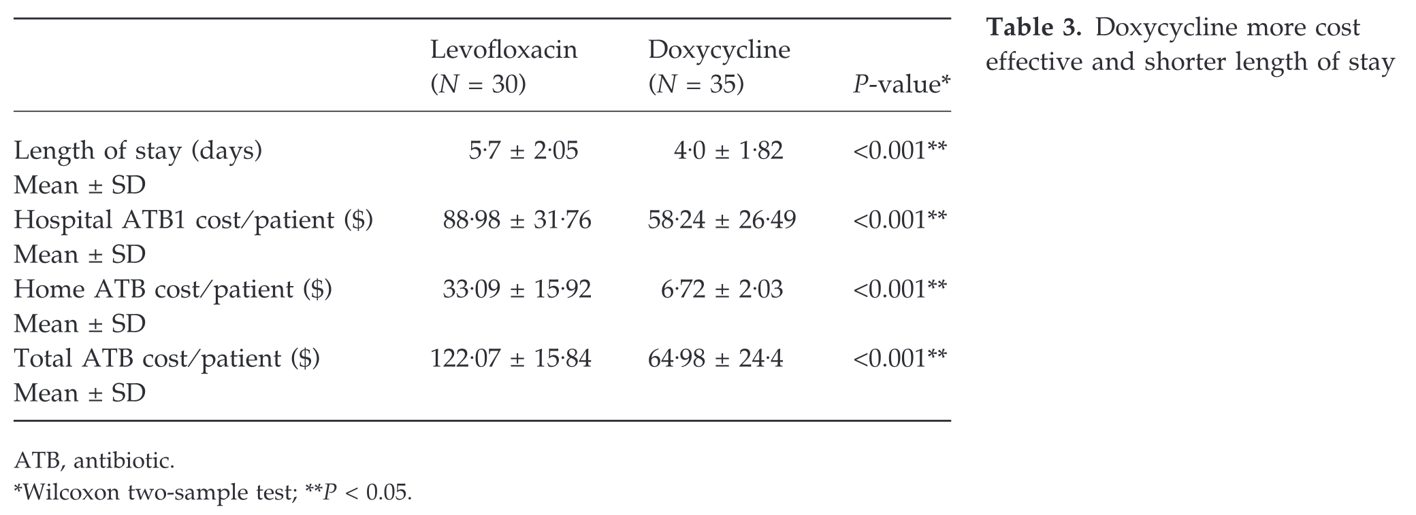
Pneumonie communautaire
2 RCT: comparaison aux quinolones et SoC, faibles effectifs

Slide 16
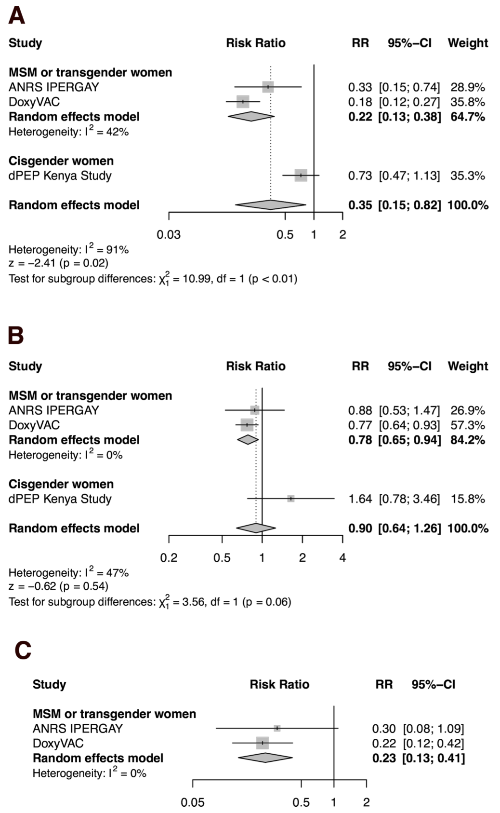
DoxyPEP
Indication
Haut risque d’IST (notamment HSH ou femmes transgenres avec rapports à risque si ≥ 1 IST dans derniers 12 mois ou futurs rapports à risque prévus)
C. trachomatis
Dose: 200 mg en ordre unique <72h après rapport à risque (idéalement <24h)
N. gonorrhoeae
Efficacité: diminution risque d’infection à C. trachomatis et T. pallidum, possiblement N. gonorrhoeae
T. pallidum
Sex Transm Infect. 2025 Jan 29;101(1):59-67.

Slide 17
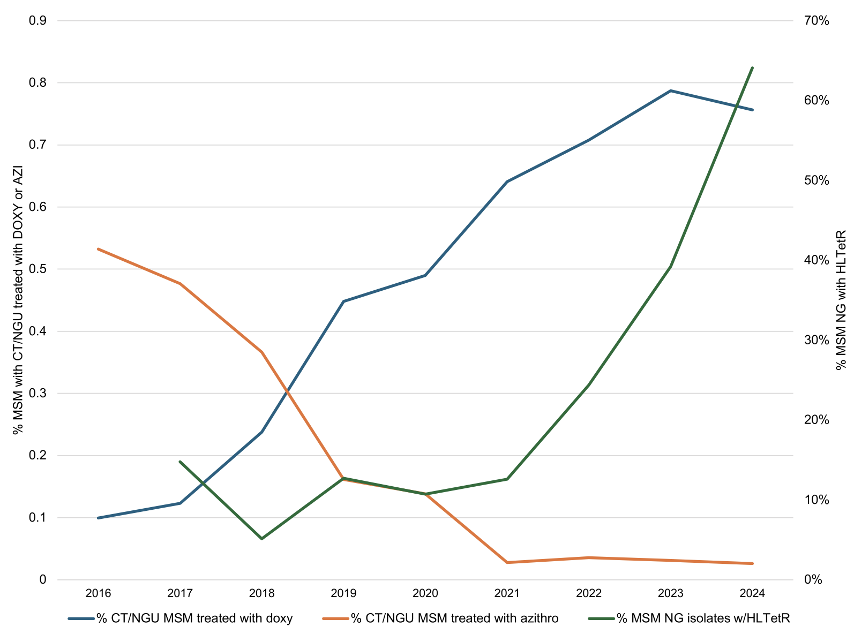
DoxyPEP
CAVE: résistances
Notes:
Population: MSM, USA

Slide 18
Zoonoses intracellulaires Séminaire des praticiens – 12.05.2025
Germe/ Pathologie | Présentation devait faire évoquer le diagnostic | Exposition en Suisse | Dépistage | Traitement
C. burnetii, fièvre Q | Fièvre >7j inexpliquée Endocardite ou infection endovasculaire sans germe Pneumonie/hépatite inexpliquée | Bétail Métier Rurale globalement | Sérologie PCR si <7j et sérologie négative | Aigue: doxycycline Chronique: doxycycline + HCQ
F. tularensis, tularémie | Syndrome grippal + ADP Conjonctivite + ADP Pharyngite + mauvaise évolution Pneumonie inexpliquée + ADP | Tiques Carcasses Métier Rurale globalement | Sérologie PCR | Légère: ciprofloxacine ou doxycycline Sévère: aminoglycosides
A. phagocytophilum/E. chaffensis, HGA/HME | EF +/- sdr grippal inexpliqué avec cytopénies Infection FSME/Lyme | Tiques USA | PCR sang Frottis périphérique | Doxycycline PO
N. mikurensis, néo-ehrlichiose | EF prolongé chez immunosupprimé +/- atteinte vasculaire | Tiques | PCR sang | Doxycycline PO

Slide 19
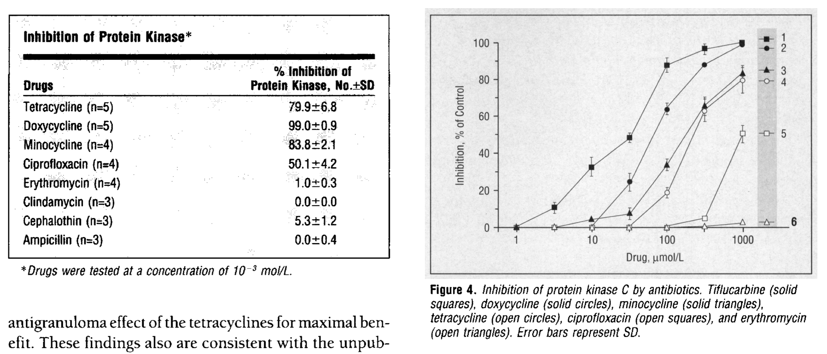
Acné
Indication: acné modérée à sévère
Schéma
Antimicrobien: doxycycline PO 100 mg 1-2x/j durant 3 mois
Anti-inflammatoire: doxycycline PO 40 mg 1x/j durant 3 mois
Mécanisme
Activité antimicrobienne sur Cutibacterium acnes
Propriétés anti-inflammatoires

Slide 20
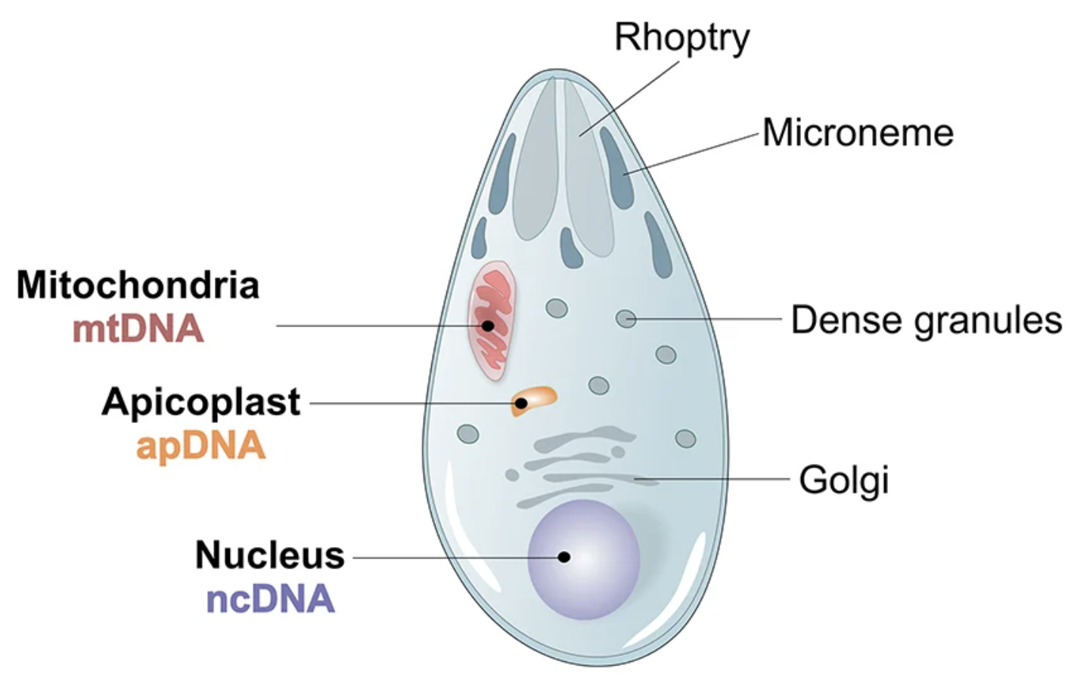
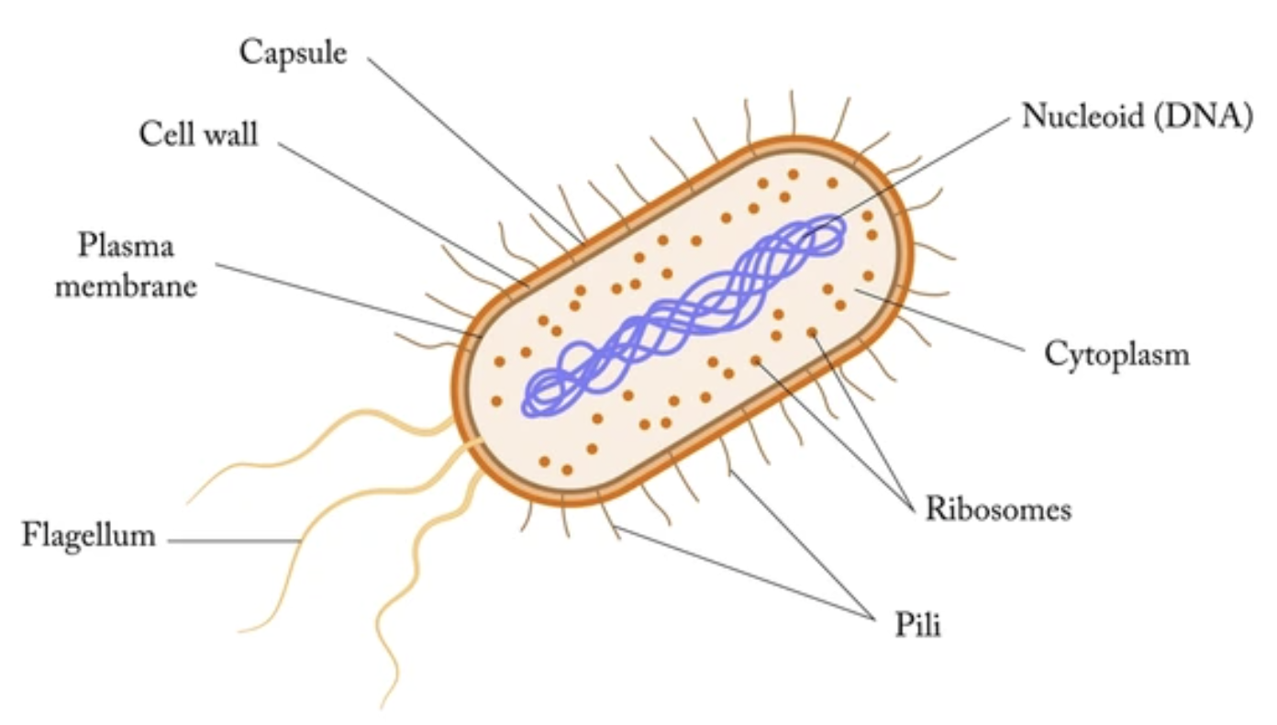
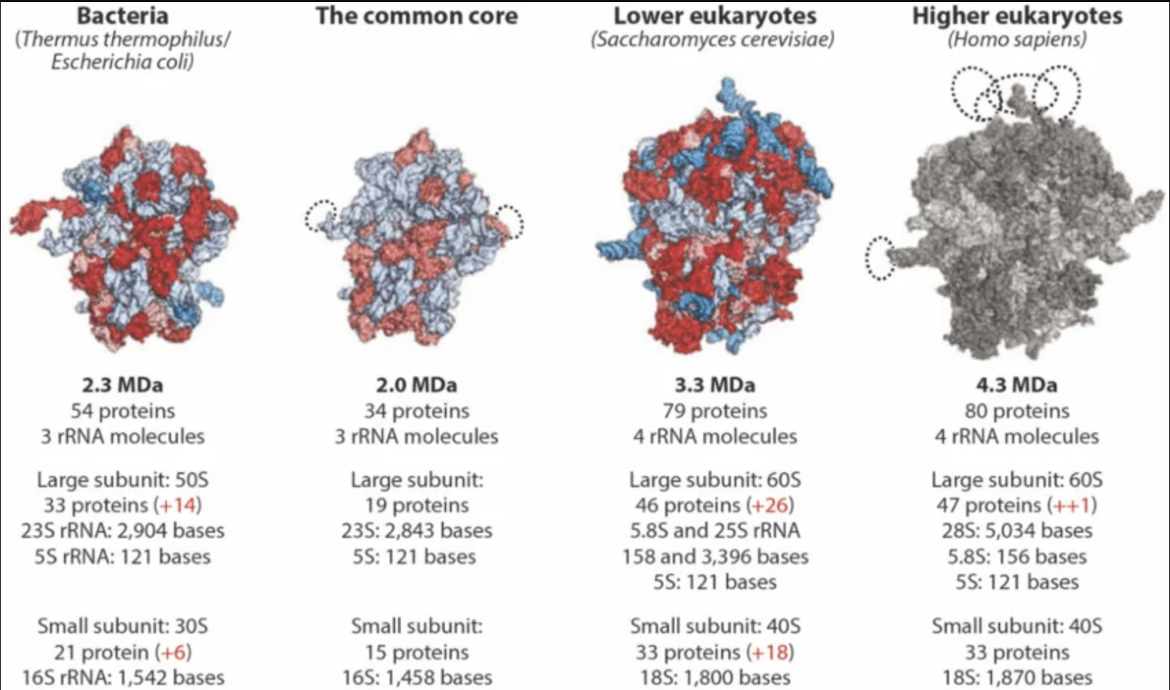
Antiparasitaire ?
Parasite, eucaryote
Bactérie, procaryote
Ribosomes
Notes:
Comment un antibiotique peut avoir une activité sur une cellule procaryote comme un parasite (ici P. falciparum) ? Avec ribosomes si différents?

Slide 21
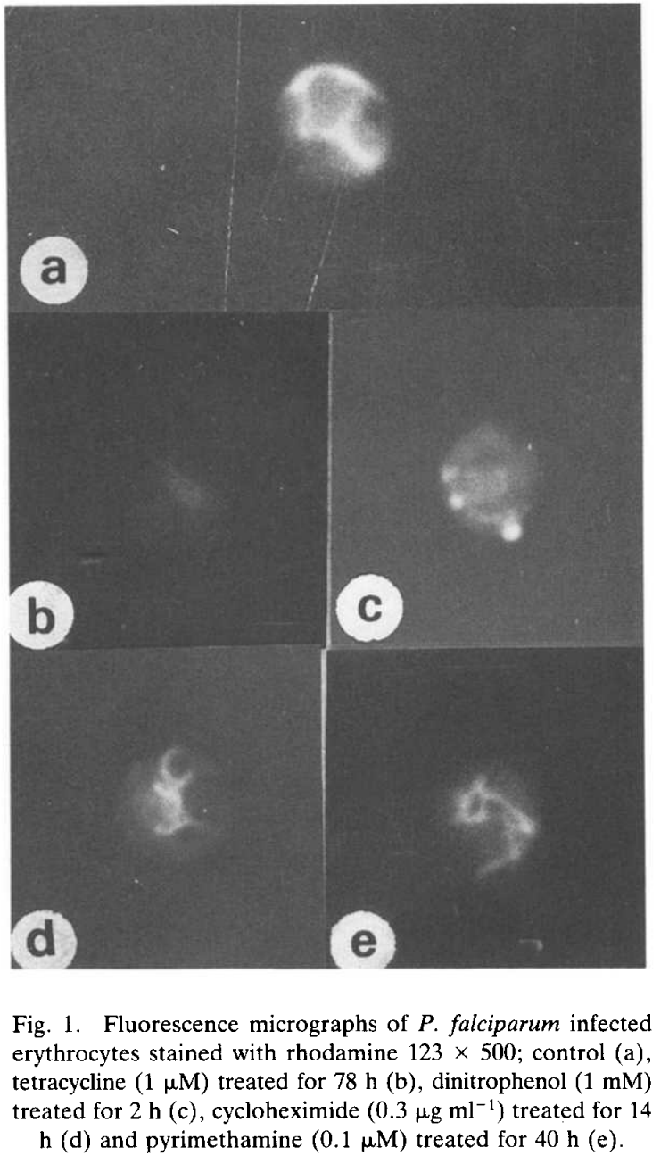
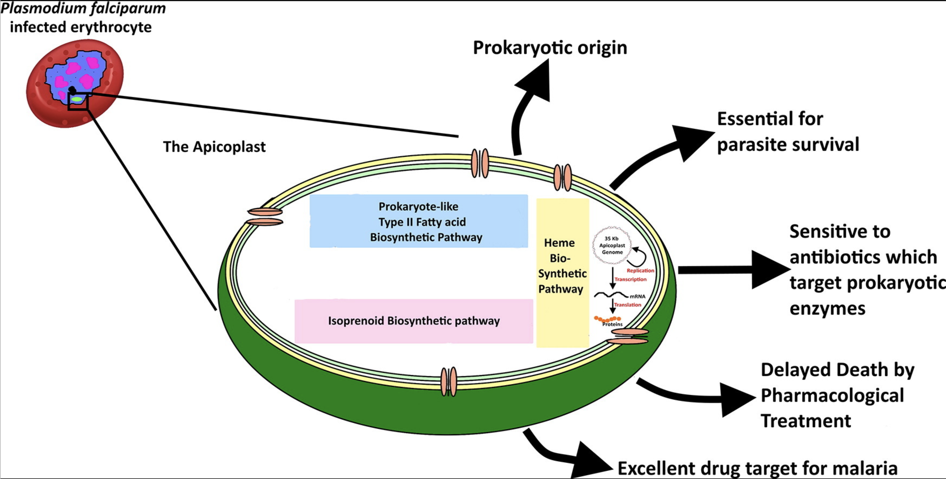
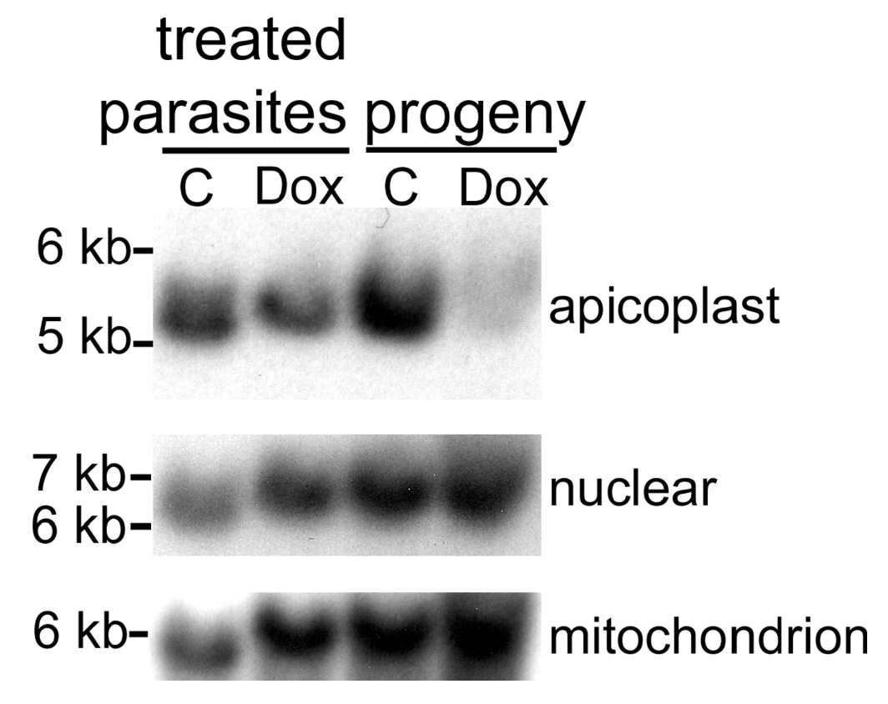
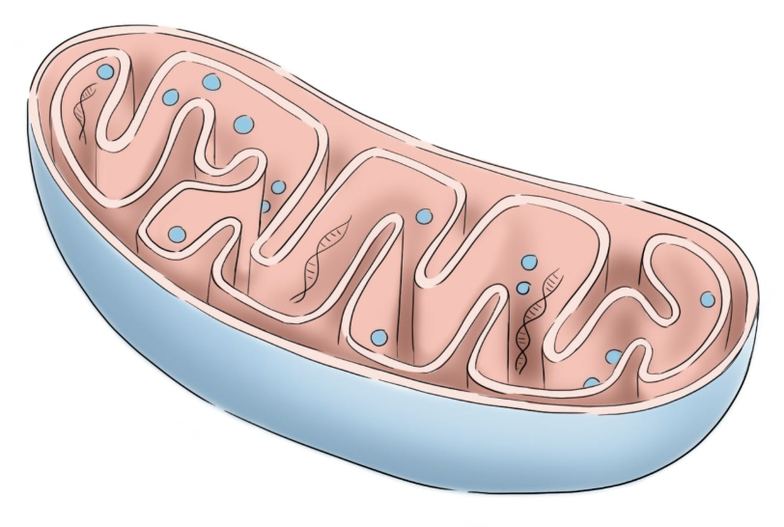
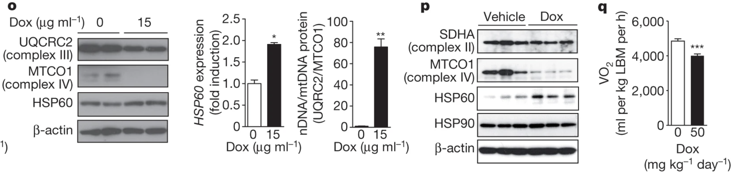
Antiparasitaire ?
P. falciparum
(paludisme)
Notes:
Antiparasitaire ? Oui → exemple ici P. falciparum
En haut à droite: A = erythrocytes avec fluorescence marquant P. falciparum, B = pareil après 72h d’exposition à la doxycycline
Explication? Organelles d’origine endosymbiotique avec bactéries: mitochondries, apicoplastes
En bas à gauche = diminution de l’expression de gênes mitochondriaux sous doxycycline (increased HSP60 protein expression and altered the ratio of nDNA- (UQCRC2) versus mtDNA- (MTCOI) encoded proteins (o, n = 2). p, Doxycycline increased HSP60 protein and altered the ratio of nDNA- versus mtDNA-encoded proteins in primary murine hepatocytes. q, Doxycycline (50 mg kg⁻¹ day⁻¹) for 10 days in C57BL/6N mice decreased oxygen consumption (n = 10).)
Au milieu = diminution expression de gênes d’ADN des apicoplastes dans les formes jeunes de plasmodium (la effet pas visible sur gêne mitochondriaux)

Slide 22
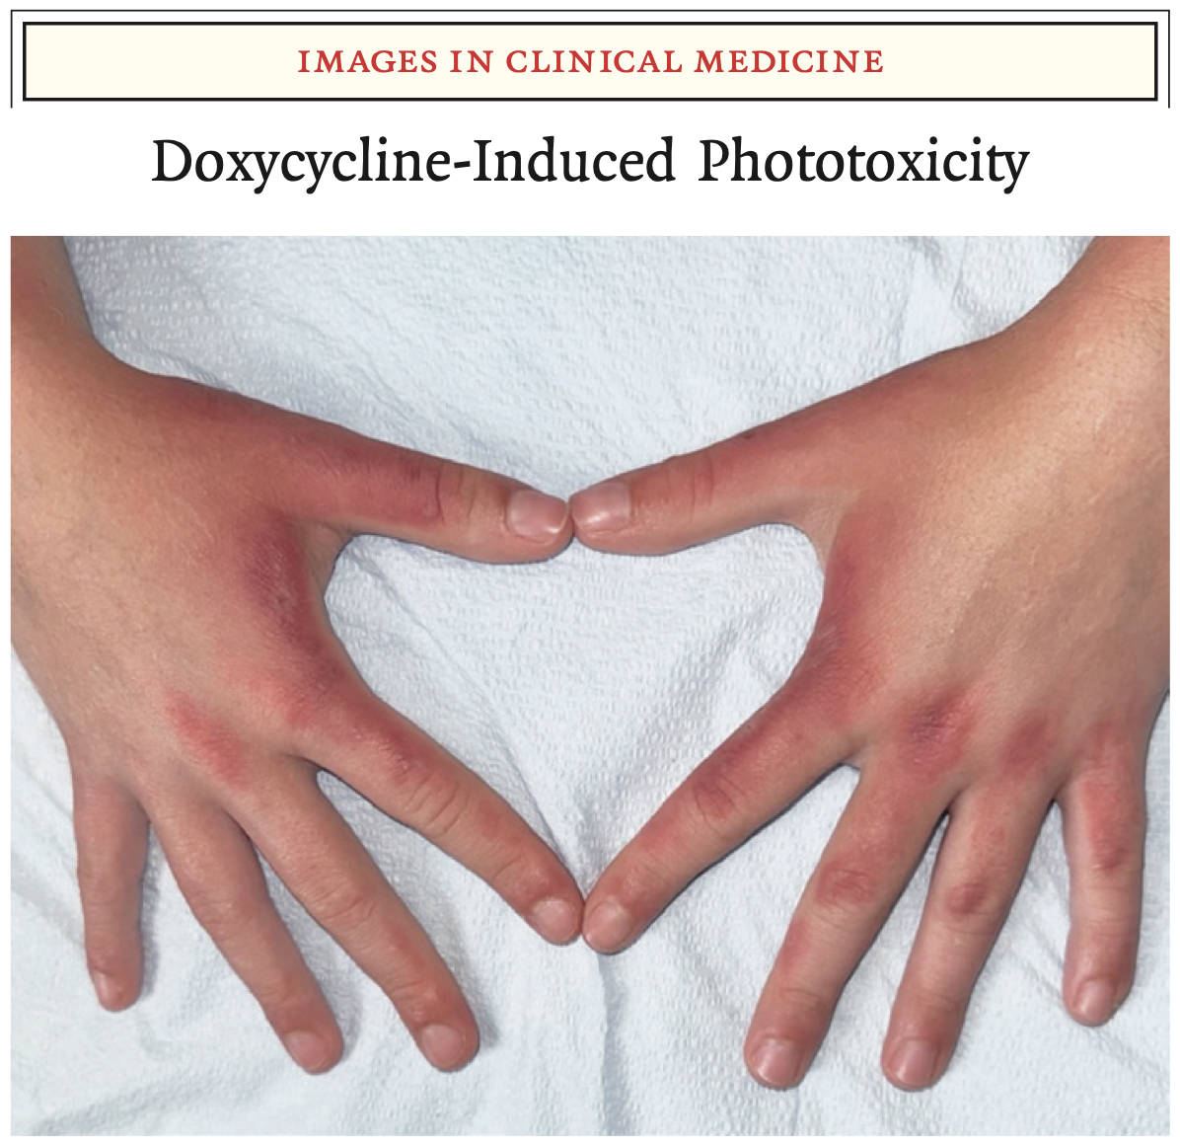
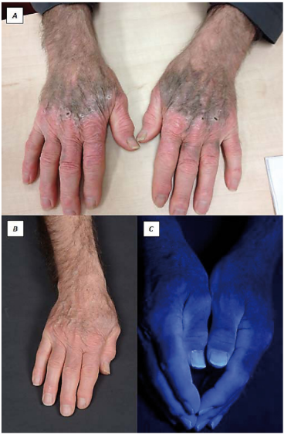
Effets indésirables
Gastro-intestinaux
  Douleurs abdominales (fréquent)
  Nausées/vomissements (fréquent)
  Oesophagite
  C. difficile (rare)
Hépatobiliaires
  Hépatite (rare)
Cutanée
  Photosensibilité (fréquent)
  Hyperpigmentation (dose-dépendant)
SNC
  HTIC idiopathique (pseudotumor cerebri, rare)
Pédiatrie
  Coloration dentaire (dose-dépendant, plutôt tétracycline → débattu pour doxycycline)
  Retard de croissance osseuse (prématurés, plutôt tétracycline)
Notes:
Photosensibilité: Doxycycline is activated by the radiation in the long UVA1 spectrum (340-400 nm), increasing sensitivity to sunlight
Hyperpigmentation: Dose- and time-related; doxycycline may mineralize tissue as it binds to calcium/iron to form a tetracycline-calcium/iron orthophosphate complex and/or activate melanocytes in the upper dermis
Oesophagite: Local caustic injury due to direct local contact as doxycycline has a pH <3

Slide 23
Effets indésirables Coloration dentaire
Mécanisme: interaction avec métabolisme calcique
Tétracycline >> doxycycline
Facteurs de risque
Fœtus (2-3e trimestre)
Nouveau-nés et enfants < 8 ans
Prématurité
Dose-dépendant (> 21j)
→ imputabilité débattue pour la doxycycline, à éviter dans le doute si alternative disponible

Slide 24
Précautions d’emploi
Prise en dehors des repas, avec un grand verre d’eau et maintenir position verticale au moins 30 min après la prise
Protection solaire
Eviter chez enfants < 8 ans surtout si traitement prolongé (>21 jours)
Femme enceinte
  Pas de contre-indication au 1er trimestre
  Eviter ensuite (coloration dentaire)
Interactions pharmacocinétiques
  Cations dimorphiques : ↓ absorption doxycycline
  Barbituriques, phénytoine, carbamazépine: ↓ taux doxycycline
  Digoxin : ↑ digoxin
  Warfarin (dans une moindre mesure acenocoumarol): ↑ INR
  Antimicrobiens
    Atovaquone : ↓ taux atovaquone
    Rifampicine > rifabutin > rifapentine : ↓ taux doxycycline

Slide 25
OpenAI. ChatGPT (GPT-5.3)

